Slide 1
Comment Gide construit-il ses personnages?

Slide 2
Les personnages a) Les sources d’inspiration ( lien possible avec le caractère autobiographique de l’œuvre)
Le difficile c’est d’inventer, là où le souvenir vous retient (p.76 du Journal des Faux-Monnayeurs)

Slide 3
Ce qui manque à chacun de mes héros, que j’ai taillé dans ma chair même; c’est ce peu de bon sens qui me retient de pousser aussi loin qu’eux leur folie

Slide 4
« Ce qui manque à chacun de mes héros, que j'ai taillés dans ma chair même, dit Gide, c'est ce peu de bon sens qui me retient de pousser aussi loin qu'eux leurs folies.» Ce qui leur manque : entendez, non ce qui leur fait défaut, mais ce dont l'absence même fait leur force et leur essence de héros de roman; car ce bon sens dont parle Gide et qui sépare le monde de la réalité du monde romanesque, c'est le sens du réel. Que ne ferions-nous si nous n'étions pas raisonnables ! Nous toucherions l'oreille du patron, comme Salavin, nous escaladerions la fenêtre de notre maîtresse, comme Julien Sorel, nous quitterions brusquement la maison paternelle, comme Bernard Profitendieu. Bref, nous vivrions dangereusement dans un monde où tout est possible, –si nous étions des héros de roman.
Guy Michaud, L'œuvre et ses techniques.

Slide 5
Les meilleures parties de mon roman sont celles d’invention pure

Slide 6
Je m’explique assez bien la formation d’un personnage imaginaire et de quel rebut de soi-même il est fait. (JDFM p. 86)

Slide 7
Le mauvais romancier… qui ils sont p/ 85 du Journal des Faux-Monnayeurs

Slide 8
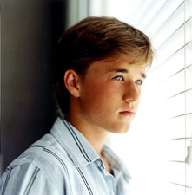
BORIS
Le journal des Faux-Monnayeurs p. 22
Les faux Monnayeurs p.194/ p. 226
Passe son enfance en Pologne / Confié par sa mère à Mme Sophronisca à cause de ses troubles nerveux / est soigné en Suisse à Saas-Fée
Déséquilibré psychologiquement, sentiment d’infériorité
Ramené à Paris à la pension Vedel à la demande de son grand-père grâce à son ami Edouard
« Est suicidé » par ses « camarades »

Slide 9
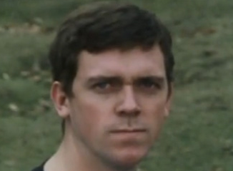
Armand Vedel
Emile Ambresin
Lien avec Olivier p. 333
Ami d’Olivier
Mal dans sa peau, cynique, ne cesse de jouer au bouffon
Nommé rédacteur en chef de la revue de Passavant

Slide 10
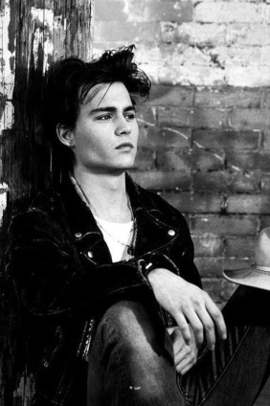
Bernard Profitendieu
Lafcadio
Fils illégitime,17 ans, Ami d’Olivier
Devient secrétaire d’Edouard puis y renonce
Surveillant dans la pension Vedel
Reçu au bac
Rencontre un ange

Slide 11
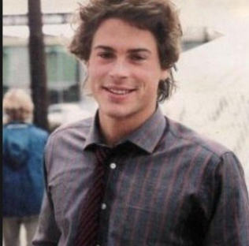
Olivier Molinier
Marc Allégret
P.333 Faux-Monnayeurs
Bachelier
Aimé d’Edouard, son oncle, convoité par Passavant
Ami de Lucien Bercail, jeune poète et de Dhurmer
Jaloux de la relation entre Bernard et Edouard
Séjourne en Corse avec Passavant
Tentative de suicide

Slide 12
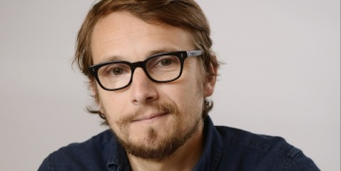
Edouard
Gide
p. 67 du Journal des Faux-Monnayeurs
P.210 des Faux-Monnayeurs
Homme de Lettres et romancier ( le roman Les faux-Monnayeurs inachevé)
Rentier
38, 39 ans
Protestant
Oncle d’Olivier, Vincent ,Georges
Amoureux d’Olivier (p.103)
Amoureux de Laura?
Connait Passavant mais ne l’apprécie pas beaucoup

Slide 13
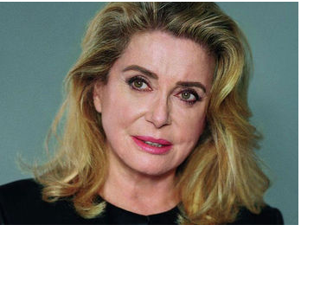
Sophroniska
Eugénia Sokolnicka
Docteur en médecine
Polonaise
Psychanalyste
Remet le talisman à Strouvilhou
Edouard remet en question ses théories et applications

Slide 14
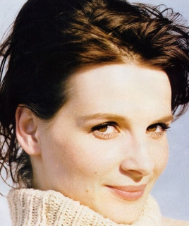
Sarah Vedel
Elisabeth Van Rysselberg
Sarah Breitenstein
Jeune fille émancipée
Etudiante
Amante de Bernard

Slide 15
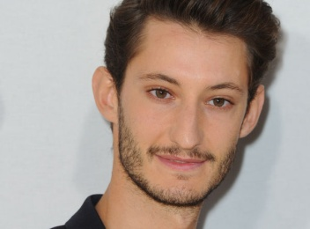
Vincent Molinier
Frère aîné d’Emile Ambresin
Achève ses études de médecine
Environ 28 ans
Noie probablement Lady Griffith
+ Laura Douviers ( un enfant à naître) + Lady Griffith

Slide 16
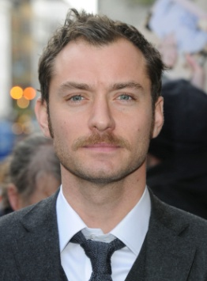
Robert de Passavant
Cocteau
30 ans Vicomte puis comte
Ecrivain à succès, plagiaire
Parmi ses relations Pierre de Brouville qui tient une maison de jeu pour gens du monde, le prince de Monaco, le chef de cabinet à la Justice…
Détourne Olivier du droit chemin
Dangereux

Slide 17
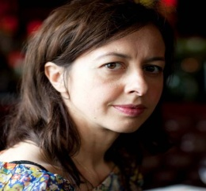
Pauline Molinier
Suzanne Allégret
Mère au foyer

Slide 18
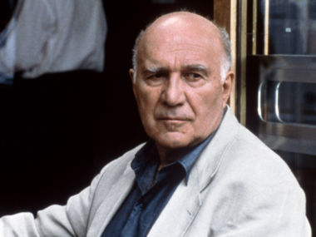
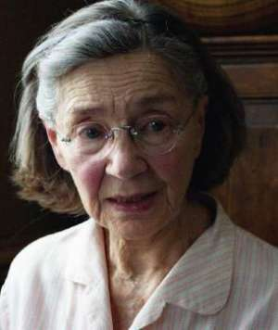
M. et Mme de La Pérouse
Marc Delanux et sa femme
P. 75 du Journal des Faux-Monnayeurs
Ancien professeur de piano
Ami d’Edouard
Dépressif, tente de se suicider
Se sent persécuté par sa femme
---------------------------
Acariâtre
Placée en maison de retraite

Slide 19
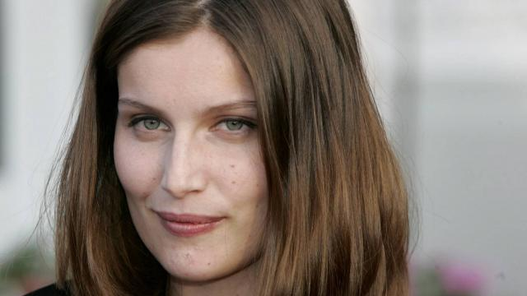
Laura Vedel
Belle sœur de Gide Valentine Rondeaux ( la sœur de Madeleine)
27 ans
Enceinte de Vincent , sanatorium
Avoue à son mari que l’enfant n’est pas de lui
Il lui pardonne mais veut un duel

Slide 20
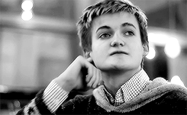
Georges Molinier
Yves Allégret frère cadet de Marc Allégret
Adolescent dévoyé et vicieux
13 ans
Elève à la pension Vedel Azais
Faux-monnayeur

Slide 21
Bilan

